Slide 1
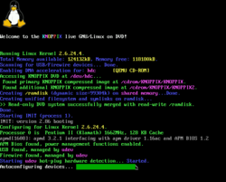


Основни Linux команди
Операционни системи
OS
Учителски екип
Обучение за ИТ кариера
https://it-kariera.mon.bg/e-learning
Notes:
© Software University Foundation – http://softuni.org
This work is licensed under the Creative Commons Attribution-NonCommercial-ShareAlike license.
1

Slide 2

Съдържание
Какво е Linux Shell?
Структура на файловата система
Основни Linux команди
2
2

Slide 3

Какво е Linux Shell?
Linux operating system
3

Slide 4

Linux Shell
Shell или Terminal е програма, която получава команди от потребителя и ги изпраща към ОС за изпълнение. В резултат на това е възможно да получите обратно информация като резултат от изпълнението на командата или съобщение за грешка. Голяма част от Linux командите не изкарват никакъв резултат в терминала, ако са свършили успешно своята работа.
4
4

Slide 5
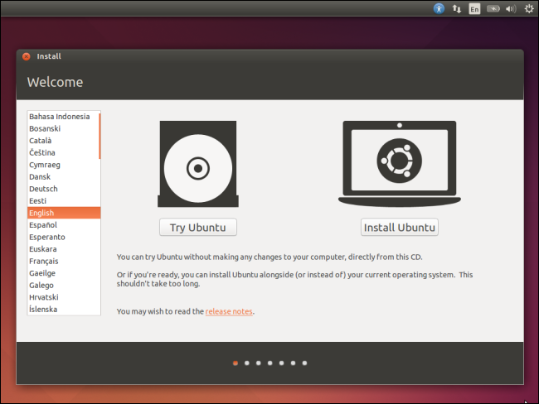
Файлова система на Linux
Linux installation
5

Slide 6
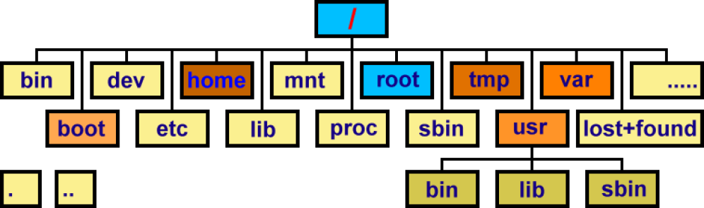
Структура на файловата система
6
6

Slide 7
Файлова система Linux vs Windows
Linux е операционна система с отворен код, така че потребителят може да променя изходния код според изискванията, докато Windows OS е търговска операционна система, така че потребителят няма достъп до изходния код.
Linux е много добре защитен, тъй като е лесно да се открият грешки и да се поправят, докато Windows има огромна потребителска база, така че се превръща в обект на хакери за атака на Windows система.
Linux работи по-бързо дори и с по-стар хардуер, докато прозорците са по-бавни в сравнение с Linux.
Периферните устройства на Linux като твърди дискове, CD-ROM, принтери се считат за файлове, докато Windows, твърди дискове, CD-ROM, принтери се считат за устройства
Linux файловете са подредени в дървовидна структура, като се започне с коренната директория, докато в Windows файловете се съхраняват в папки на различни устройства за данни като C: D: E:
В Linux можете да имате 2 файла със същото име в една и съща директория, докато в Windows не можете да имате 2 файла с едно и също име в една и съща папка.
В Linux ще намерите системните и програмните файлове в различни директории, докато в Windows системните и програмните файлове обикновено се записват в C: диск.

Slide 8

Windows
Linux
Windows използва различни устройства за данни като C: D: E за съхранени файлове и папки
Windows има различни устройства като C: D: E
Твърдите дискове, CD-ROM, принтери се считат за устройства
В Windows My Documents е начална директория по подразбиране.
Потребителят администратор има всички административни привилегии на компютрите.
В Windows не можете да имате 2 файла с едно и също име в една и съща папка
Unix / Linux използва дърво като йерархична файлова система.
В Linux няма устройства
Периферни устройства като твърди дискове, CD-ROM, принтери също се считат за файлове в Linux / Unix
За всеки потребител / дом / потребителско име се създава директория, която се нарича негова домашна директория.
Основният потребител е супер потребителят и има всички административни привилегии.
Конвенцията за именуване на файлове в Linux е чувствителна към малки и големи букви. По този начин, sample и SAMPLE са 2 различни файла в операционната система Linux / Unix.

Slide 9
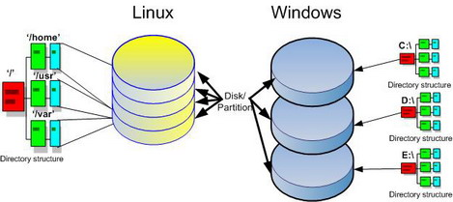
Файлова система Linux vs Windows
9
9

Slide 10
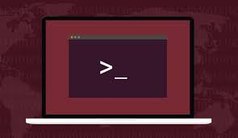
Основни Linux команди
Operating systems structure
10

Slide 11

Основни Linux команди (1)
pwd
Показва текущата директория
Тази команда показва просто коя ви е текущата директория. Името на командвата идва “Print Working Directory”(Изпечатай Текущата директория). Тази команда е полезна ако използвате името на директорията в даден скрипт.
11
11

Slide 12
Основни Linux команди (2)
ls
- Показва файловете и поддиректориите в текущата директория
Ако напишете ls ще ви даде списък със всички файлове в текущата директория. Ако листвате директория която е празна няма да ви се върне нищо т.е ще преминете на следващия ред за въвеждане на нова команда. Във Linux също има “скрити” файлове. Тяхните имена започват със “.” (точка), и ако напишете само ls няма да ви ги покаже. За да ги видите добавете опцията -a, т.е ls -a. За да видите повече информация за файловете в дадена директория добавете опцията -l, т.е. ls -l. Така въведена командата ще ви изпише правата (file permission) както и размера на файловете. Ако искате да видите всички под-директорий в дадена директория пишете ls -R. Можете да добавяте повече от една опция т.е. ls -laR ще ви даде всички файлове(и скритите) в дадената директория, нейните под-директорий и размера на файловете.
12
12

Slide 13

Основни Linux команди (3)
cd
Промяна на текущата директория.
След командата се записва името на директорията в която трябва да се преместим. Напр. cd MyPrograms. Ако директорията не се намира в текущата е нужно да се зададе целия път до нея.
13
13

Slide 14
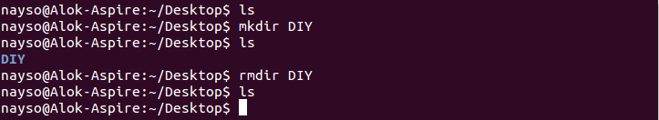
Основни Linux команди (4)
mkdir
- Създава нова директория с име, посочено след команата – напр. Mkdir Images
14
14

Slide 15
Основни Linux команди (5)
rmdir
- Изтрива директория с подаденото име ако е празна.
15
15

Slide 16
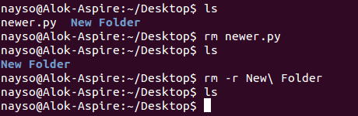
Основни Linux команди (6)
rm
- Изтрива директории (дори да не е празна) и фалове с подаденото име.
16
16

Slide 17

Основни Linux команди (7)
touch
- Създава празен файл
17
17

Slide 18

Основни Linux команди (8)
cp
- Командата служи за копиране на файл. Приема два аргумента – първия името/пътя на файла който трябва да бъде копиран, а втория място където да се копира.
18
18

Slide 19

Основни Linux команди (9)
mv
- Командата служи за преместване на файл. Приема два аргумента – първия името/пътя на файла който трябва да бъде преместен, а втория място където да се премества.
19
19

Slide 20

Основни Linux команди (10)
locate
- Командата служи за търсене на пътя на файлове/директории по име. Алтернатива на search в Windows.
20
20

Slide 21
Основни Linux команди (11)
cat
Командата служи за изписване на съдържанието на зададен като аргумент файл в терминала.
Командата cat има следния синтаксис: cat файл1 файл2 файлN.
Тя се използва най-вече с текстови файлове. Извежда на стандартния изход съдържанието на файл1, файл2, , файлN последователно.
21
21

Slide 22

Основни Linux команди (12)
date
Командата служи зa показване на текущото време
Има следния синтаксис: date [дата]. Ако няма аргументи, тя извежда точно време и дата. Ако има аргумент, тя променя системната дата. Аргументът трябва да има формат MMDDYY.
22
22

Slide 23

Основни Linux команди (13)
cal
- Командата показва календар за текущия месец. С различни атрибути може да покаже и повече от един – напр. cal -3
23
23

Slide 24
Основни Linux команди (14)
nano, vi
- Това са стандартни текстови редактори, които се инсталират заедно с повече Linux дистрибуции.
24
24

Slide 25
Основни Linux команди (15)
sudo
- Команда, която се пише пред други команди, когато пожелаем да се изпълни с правата на администатор. (SuperUser DO)
25
25

Slide 26
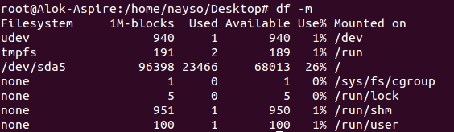
Основни Linux команди (16)
df
- Командата показва информация за дисковото пространство.
26
26

Slide 27
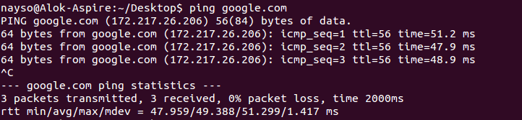
Основни Linux команди (17)
ping
- Командата проверява мрежовата връзка между вашата машина и определен мрежови адрес.
27
27

Slide 28
Основни Linux команди (18)
chmod
- Командата се използва за промяна на правата върху файлове и директории.
Командата chmod има следния синтаксис: chmod [ugoa][+-=][rwx] файл1 файл2 файлN. Тя се използва за промяна на кода на защита на указаните файлове. Самата промяна става чрез задаване на опции (без да се пишат тирета):
опция u указва промяна на правата на собственика на файла, опция g указва промяна на правата на групата на собственика, опция o указва промяна на правата на всички останали потребители, опция a указва промяна на правата на всички потребители;
+ означава добавяне на права, – означава отнемане на права, = означава установяване на нови права;
r е право за четене, w е право за писане, x е право за изпълнение.
28
28

Slide 29
Основни Linux команди (19)
ps
- Командата показва текущо стартираните процеси.
Командата ps има следния синтаксис: ps. Тя извежда информация за съществуващите процеси в системата. По подразбиране ps връща информация само за процесите, които принадлежат на потребителя, изпълняващ ps. С опция -A се извеждат абсолютно всички процеси.
29
29

Slide 30
Основни Linux команди (20)
man
- Командата, последвана от друга команда дава нейното детайлно описание. Като по-кратка алтернатива може да се използа “команда” --help
30
30

Slide 31



Министерство на образованието и науката (МОН)
Настоящият курс (презентации, примери, задачи, упражнения и др.) е разработен за нуждите на Национална програма "Обучение за ИТ кариера" на МОН за подготовка по професия "Приложен програмист"
Курсът се разпространява под свободен лиценз CC-BY-NC-SA

